Slide 1
Programmør

Slide 2
Begrundelse for valg af emnet
Tidlig interesse for programmering
Udfordrende og kreative løsninger

Slide 3
Hvor kan man få en uddannelse?
Større byer i Danmark
Grenå HTX ” Game college, spiludvikling( design og teknisk programmering

Slide 4
Adgangskravene
Optagelse efter 9. eller 10. klasse
Folkeskolens obligatoriske prøver( udtræksfag)
Fra 2015-2016 fransk og tysk fra 5.-9.klasse
Eller 7.,8, 9. klasse i 2014-15( 2-4 årsprøveforberedende undervisning i tysk eller fransk
Videregående uddannelse: programmering B

Slide 5
Uddannelsens opbygning
HTX obligatoriske fag
HTX valgfag
Notes:
Biologi på C-niveau
Dansk på A-niveau
Engelsk på B-niveau
Fysik på B-niveau
Idéhistorie på B-niveau
Kemi på B-niveau
Kommunikation/it eller informatik på C-niveau
Matematik på B-niveau
Samfundsfag på C-niveau
Teknikfag på A-niveau
Teknologi på B-niveau

Slide 6
Uddannelsens opbygning
Fokus på produktudvikling( underholdning(f.eks spil) og den virkelige verden(f.eks en lommeregnerapp)

Slide 7
jobmuligheder
Gode job muligheder: mangel på programmører og systemudviklere
Relevant videregående uddannelse
Solid erfaring med programmering
Kendskab til datalogi, kommunikation og grafisk design
København, større byer i Midtjylland

Slide 8
løn
I det private: mellem 27.866 kr- 42.183 kr
Staten:34.726kr- 36.530
Lønnen varierer meget alt efter erfaring

Slide 9
Videreuddannelse
Bacheloruddannelsen Datalogi, fokus: teoretisk viden
Krav: Dansk A, Engelsk B Matematik A niveau
Specialicering: kunstig intelligens, kryptografi
Universiteter: København, Syddansk,Aarhus,Aalborg

Slide 10
Produktbeskrivelse
Unity (Game Engine)
Photoshop
Engelsk
QA testing
Download: https://lasse8290.itch.io/oso-color-game/download/D9oRjNniGWIbK6vlfzSFyhFIk4kzDH_o7NlvqGrj

Slide 11
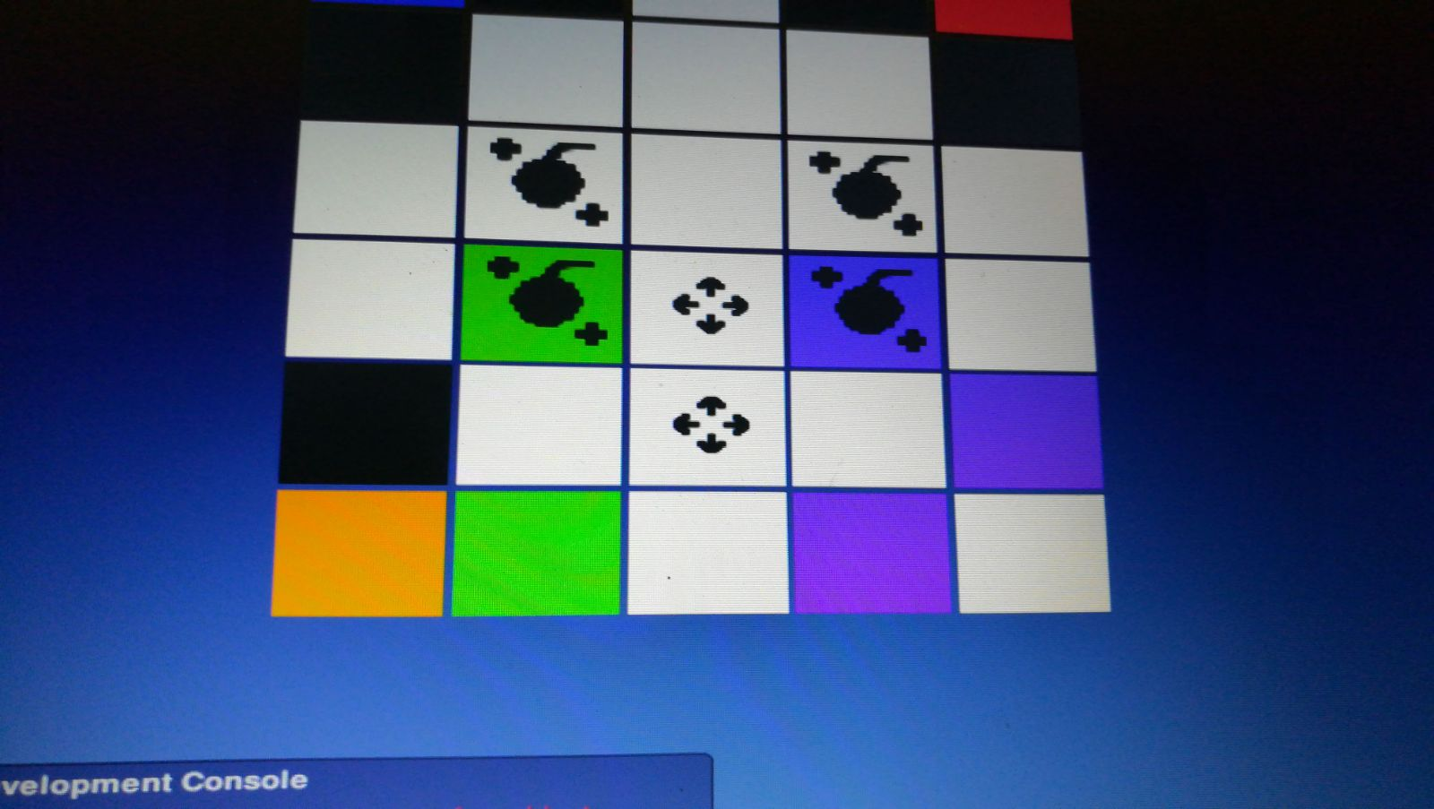

Slide 12
